Slide 1
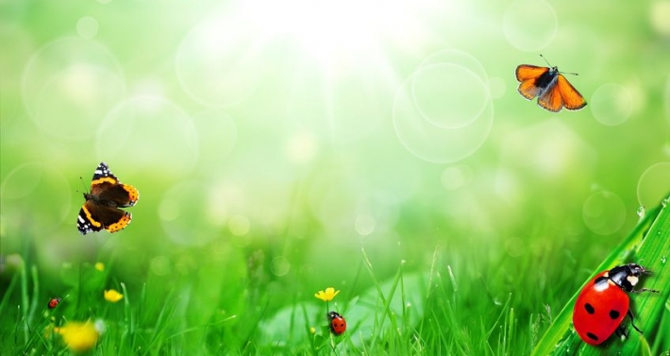
Краткосрочный проект
«Мир насекомых»
Вернер Е.С.
Рахманова Ю.С.
Группа № 11 «Мотыльки»

Slide 2
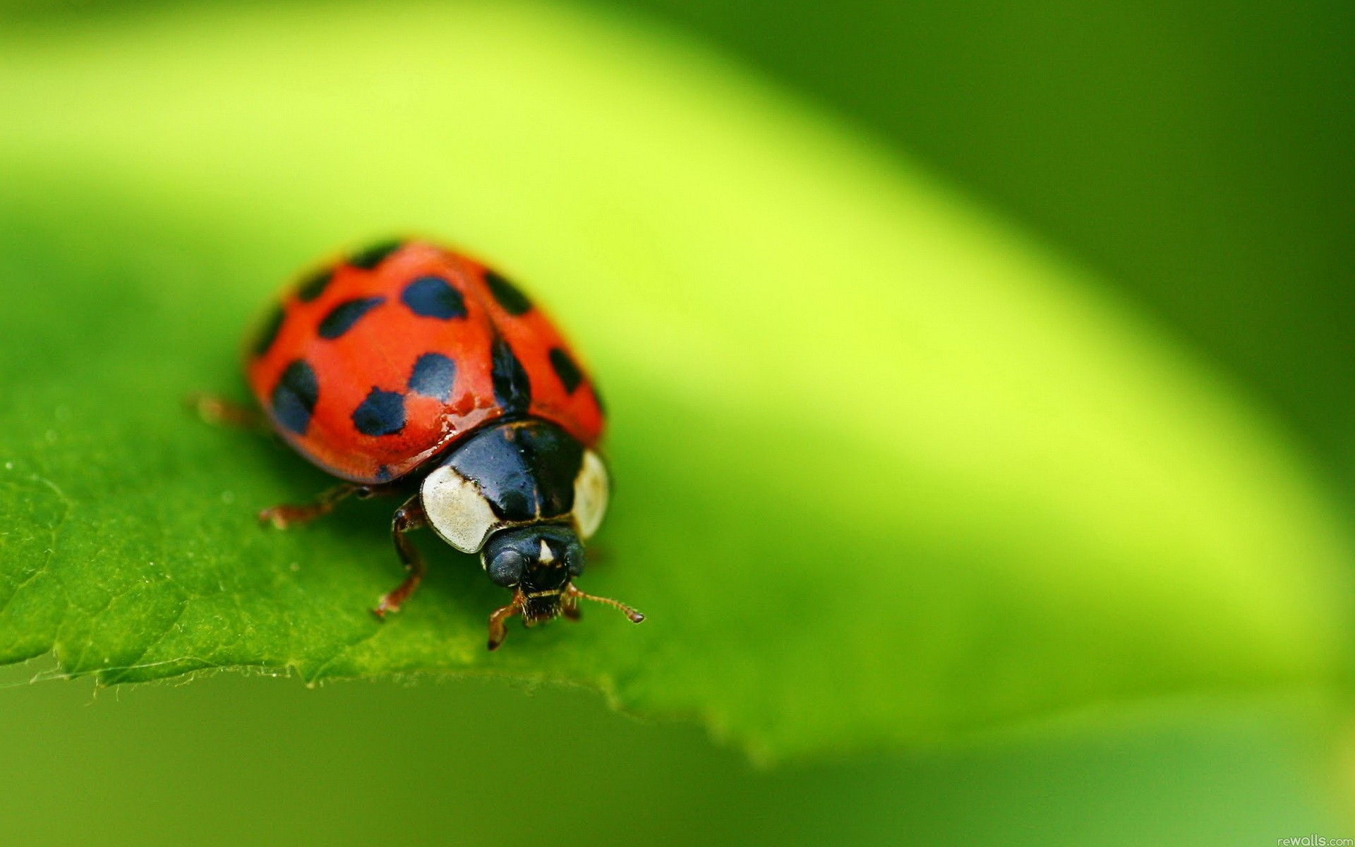
Тип проекта - творческий, познавательно - исследовательский.
Участники проекта - дети сборной группы ( в летний период), воспитатель, родители.
Основная проблема проекта
– формирование общего представления детей о насекомых, понимание и видение окружающего мира, эмоционально-ценностное отношение к живым организмам.

Slide 3
Актуальность:
формирование у детей экологического сознания, способности понимать и любить окружающий мир, бережно относиться к нему. Сформировать у детей представление о насекомых, их пользе или вреде, развить творческую способность и поисковую деятельность.
Цель проекта: формирование представлений о жизни насекомых, характерных признаках, роли человека в жизни насекомых.

Slide 4
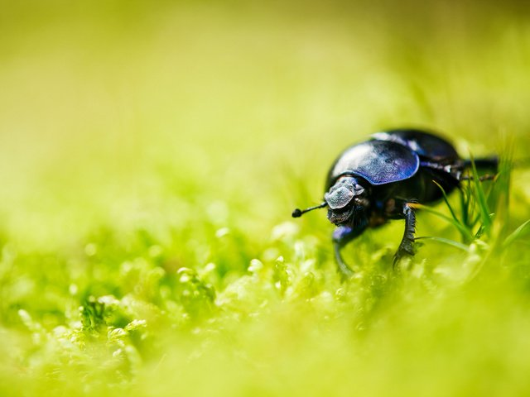
Задачи проекта:
Для детей:
1. Активация мыслительной поисковой деятельности детей.
2. Формирование интереса к насекомым и бережного отношения к ним. 3.Расширять знания об окружающем мире, о пользе насекомых в природе.
4. Развитие творческих и исследовательских способностей детей.
Для воспитателя:
1. Развивать речь детей, активизировать словарный запас.
2. Стимулировать творческую активность детей.
3. Вовлечение родителей в педагогический процесс ДОУ.
Для родителей:
1. Привлекать родителей к совместным наблюдениям с детьми.
2. Побуждать выражать своё эмоциональное отношение к окружающему миру через продуктивную деятельность

Slide 5
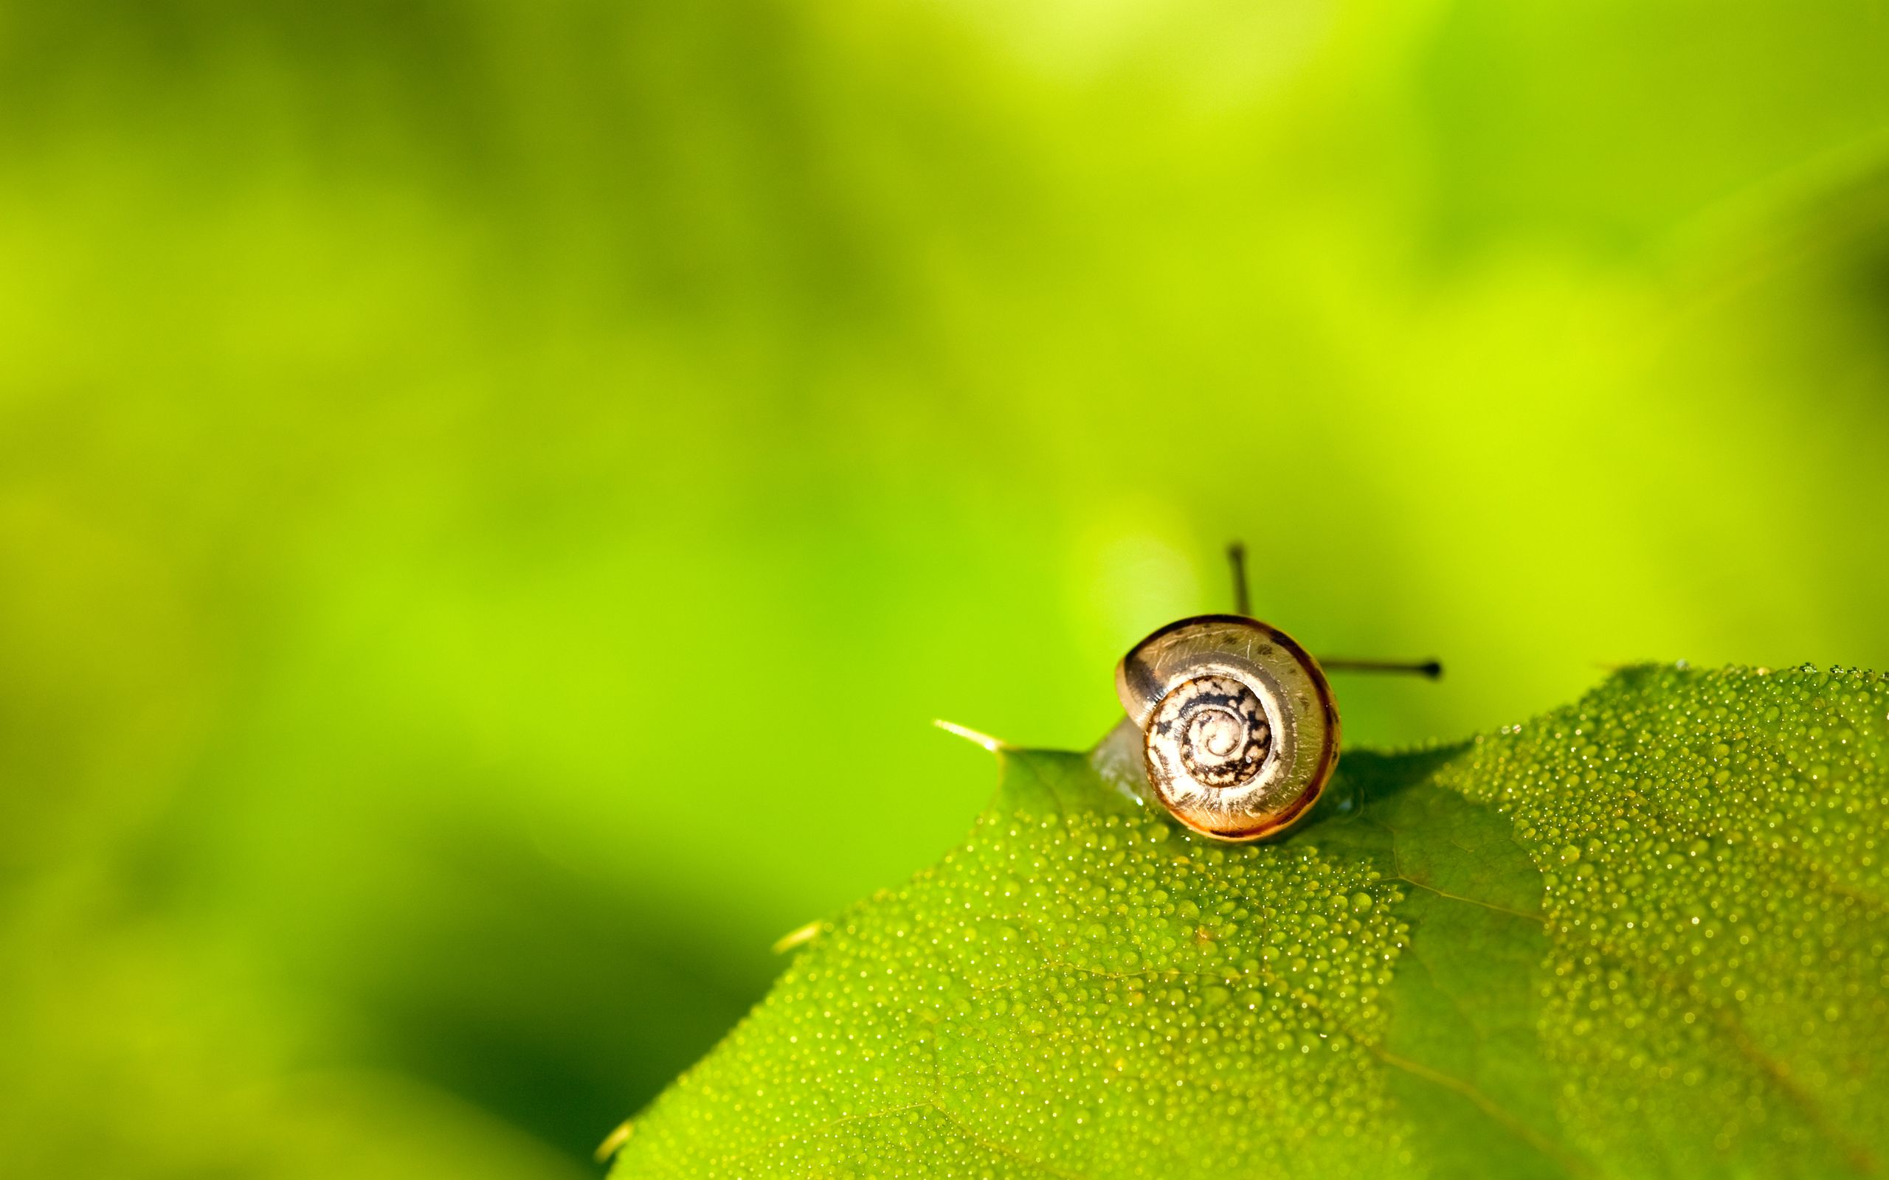
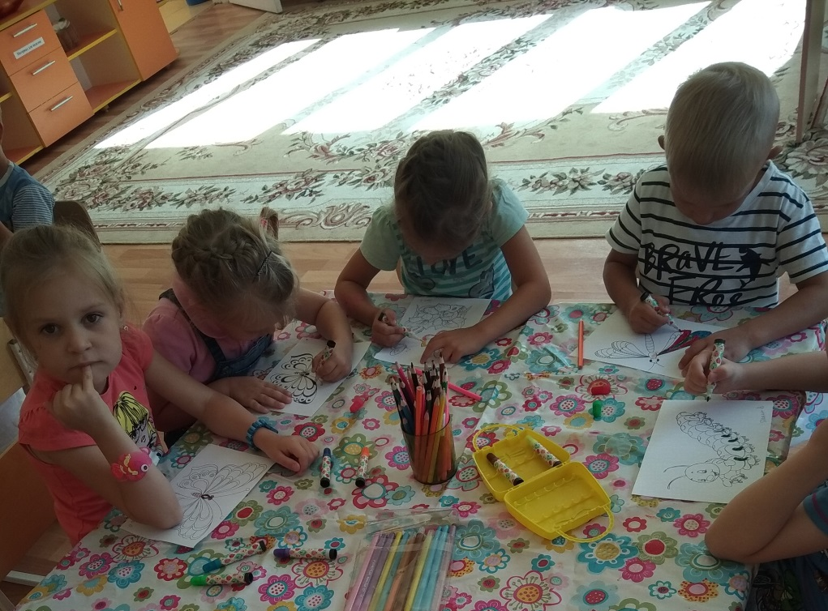
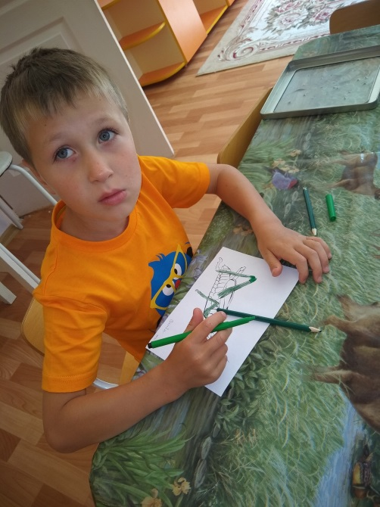
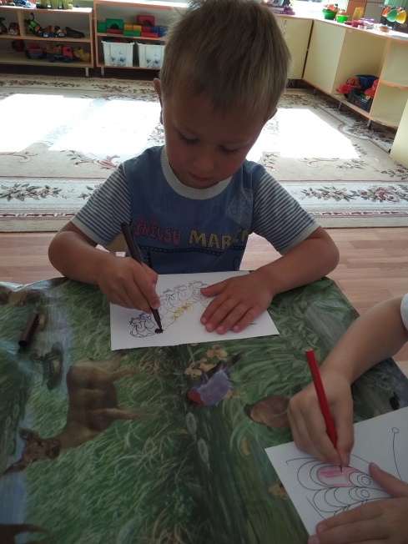
Чтение художественной литературы, раскрашивание раскрасок с изображением насекомых.

Slide 6
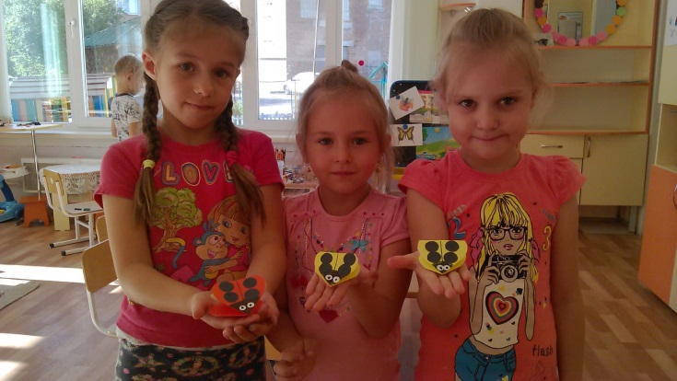
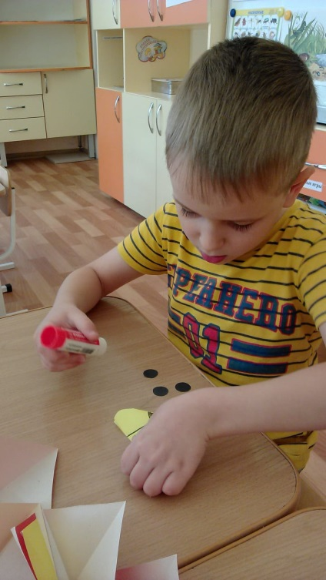
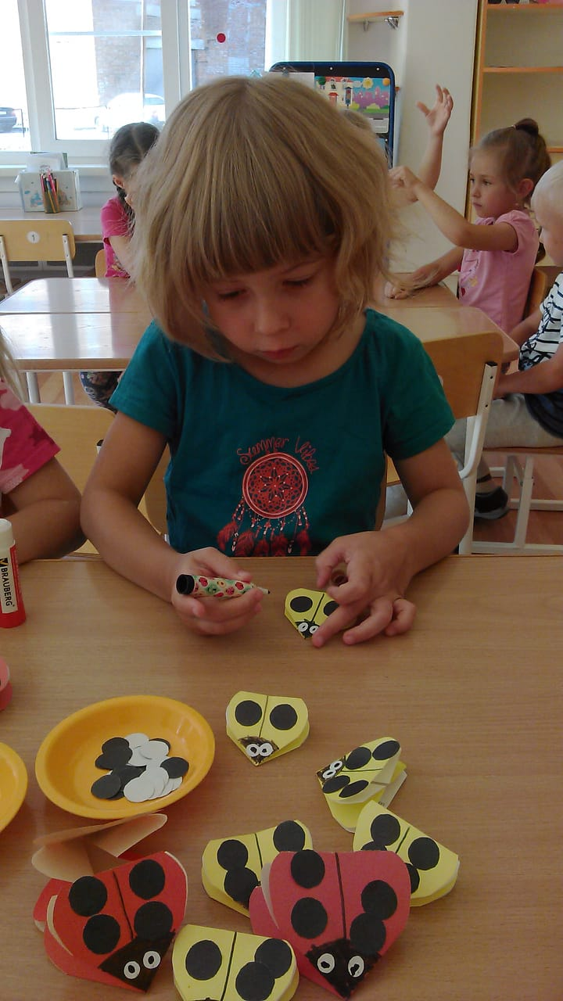
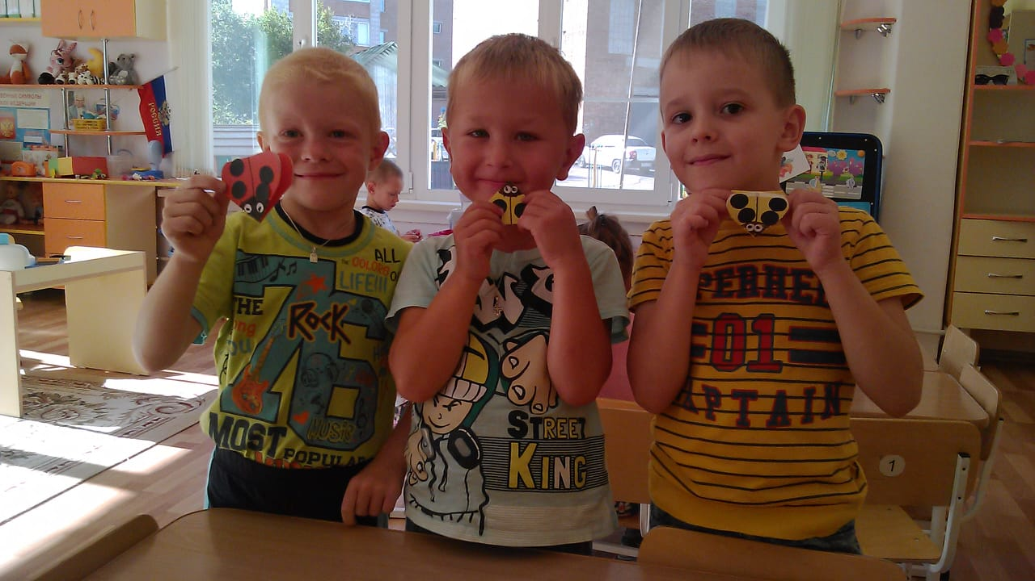
Художественно – эстетическое занятие (аппликация)- «Божья коровка)

Slide 7
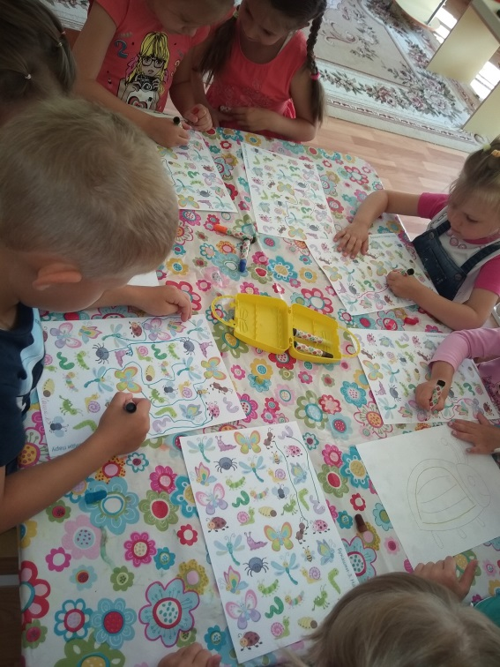
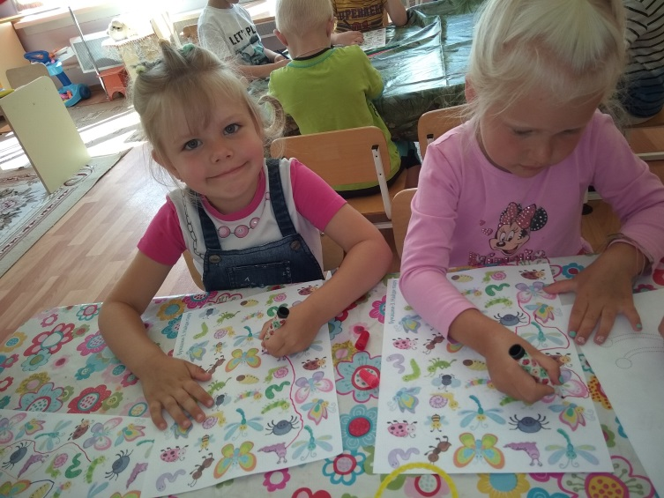
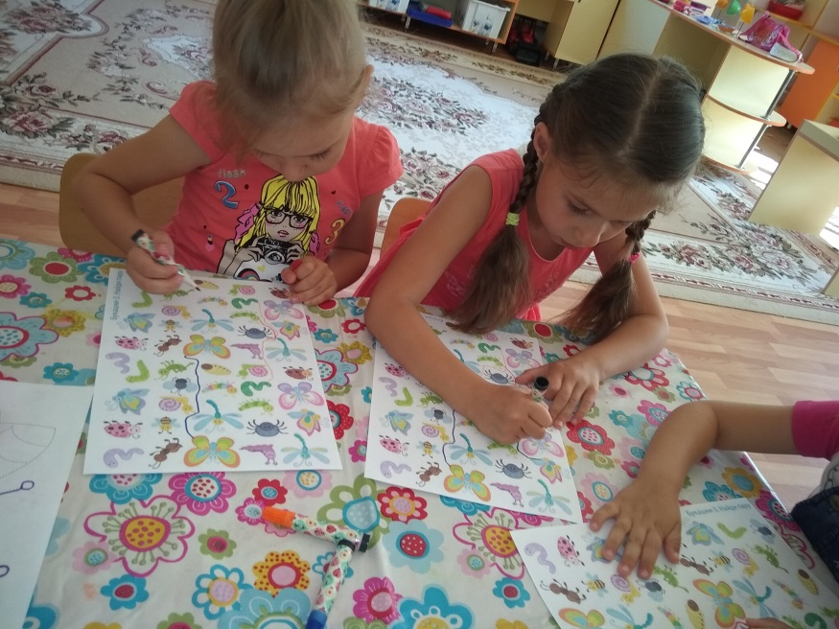
Логическая игра «Найди пару» и «Обведи по точкам»

Slide 8
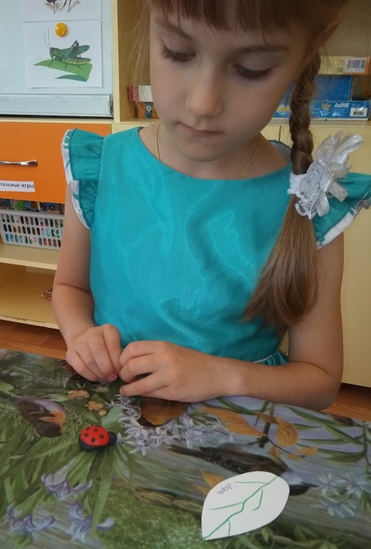
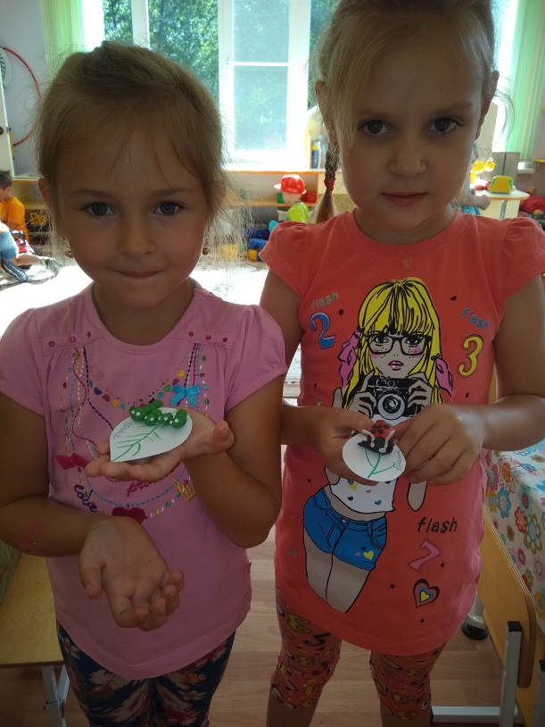
Художественно – эстетическое занятие (лепка)- «Божья коровка» и «Гусеница».

Slide 9
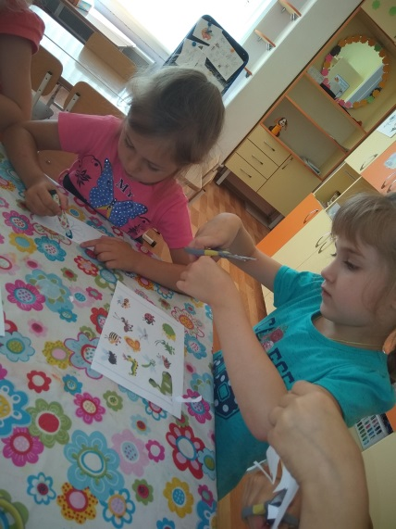
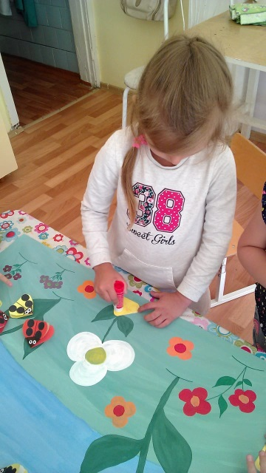
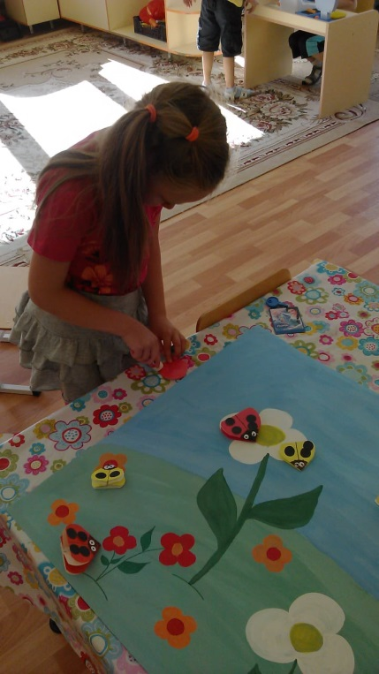
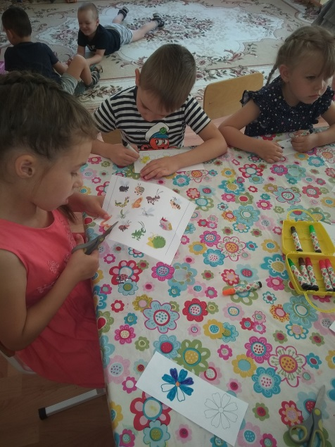
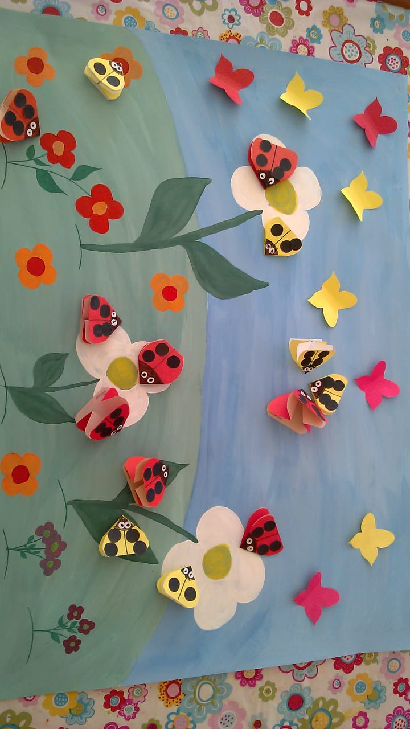

Slide 10
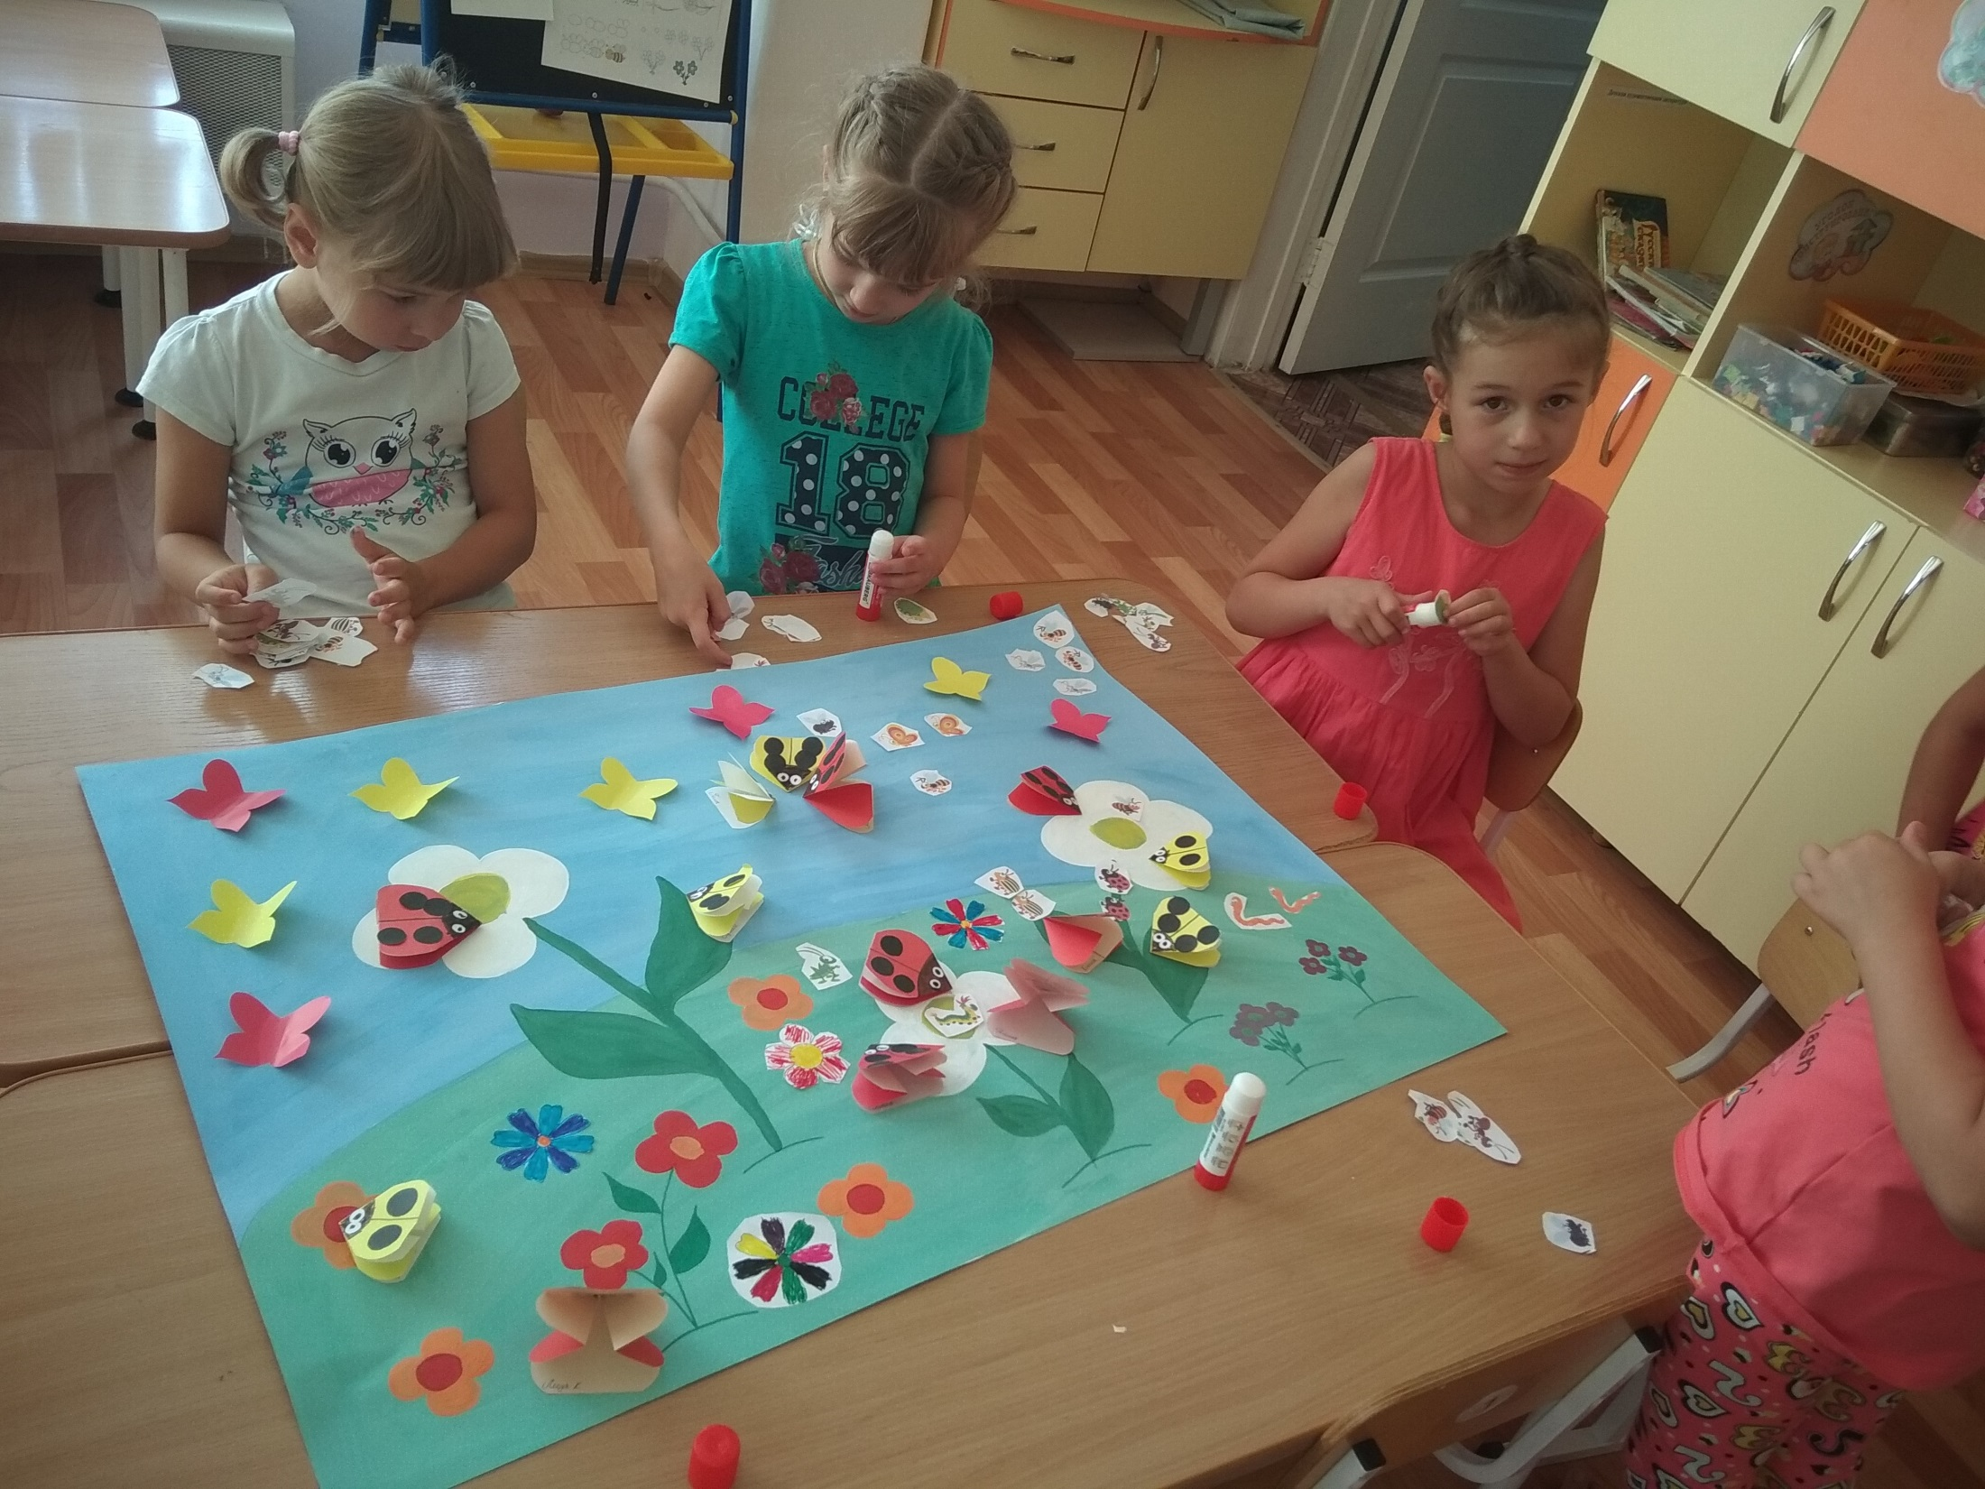

Slide 11
Спасибо за внимание !

